Slide 1
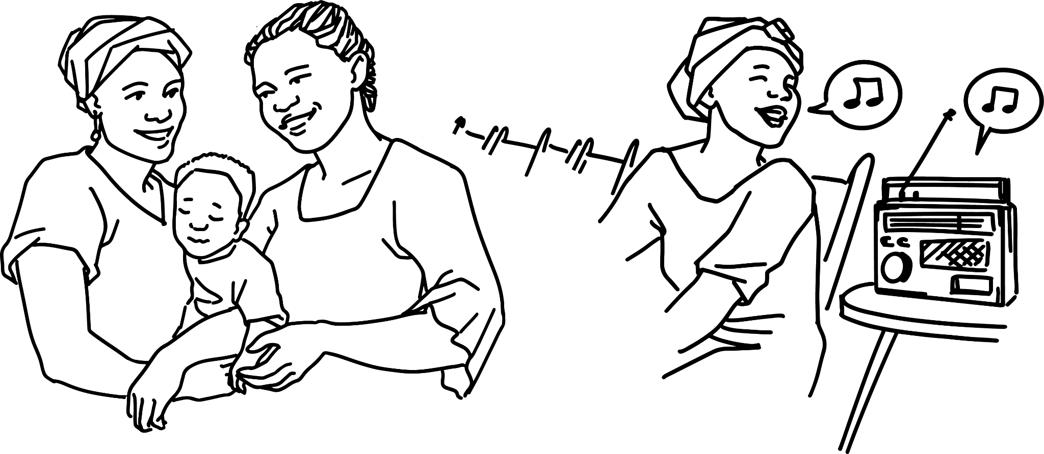
BIENVENUE!
Introduction au Design Centré sur l’Humain et Sciences comportementales

Slide 2
Introduction au design centré sur l’humain
DCH MODULE 0
Identification des interventions centrées sur la communauté

Slide 3
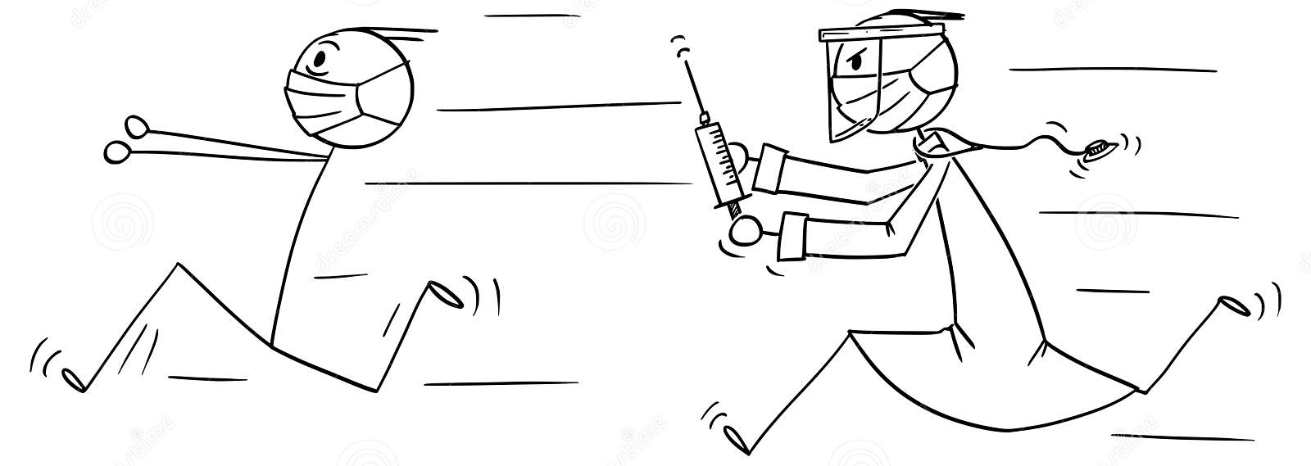
VISION SBC
Why is it important to understand the barriers to
the uptake of services and adoption of positive practices?
A quoi vous fait penser ce dessin ?
Notes:
A quoi vous fait penser ce dessin ?
[Pause pour donner aux participants le temps de répondre]
COVID? Peut-être une autre campagne de vaccination ?
C'est ce qu'on ressentait vis-à-vis de la vaccination COVID 19. Essayer de faire vacciner les gens contre la COVID 19. N'est-ce pas ?
Quelqu'un voudrait-il partager une histoire de ce que cette illustration lui rappelle?
Parfois, nous nous demandons pourquoi, même si des services sont disponibles, c'est toujours le comportement que nous obtenons ?

Slide 4
Comment changer un comportement?
VISION SBC
Notes:
Ce qui nous amène à cette question :
Comment changer de comportement ?

Slide 5
Informer
n’est pas suffisant.
VISION SBC
Notes:
Il ne suffit pas de donner aux gens de plus en plus d'informations sur les vaccins ou sur l'importance de la vaccination pour modifier leur comportement.
Oui, la connaissance est importante, mais il y a d'autres choses au-delà de la connaissance qui comptent.
Considérez l'illustration COVID que nous venons de voir. Ce comportement n'est pas seulement dû à un manque de connaissances ou d'informations, n'est-ce pas ?

Slide 6
SBC = C4D + 3
Nous ajoutons à C4D trois approches SBC qui vont au-delà de la communication ( + 3, c'est le minimum)
SBC
Human Centered Design
Positive Deviance
C4D
Collective Change
Behavioral Insights
RCCE

Slide 7
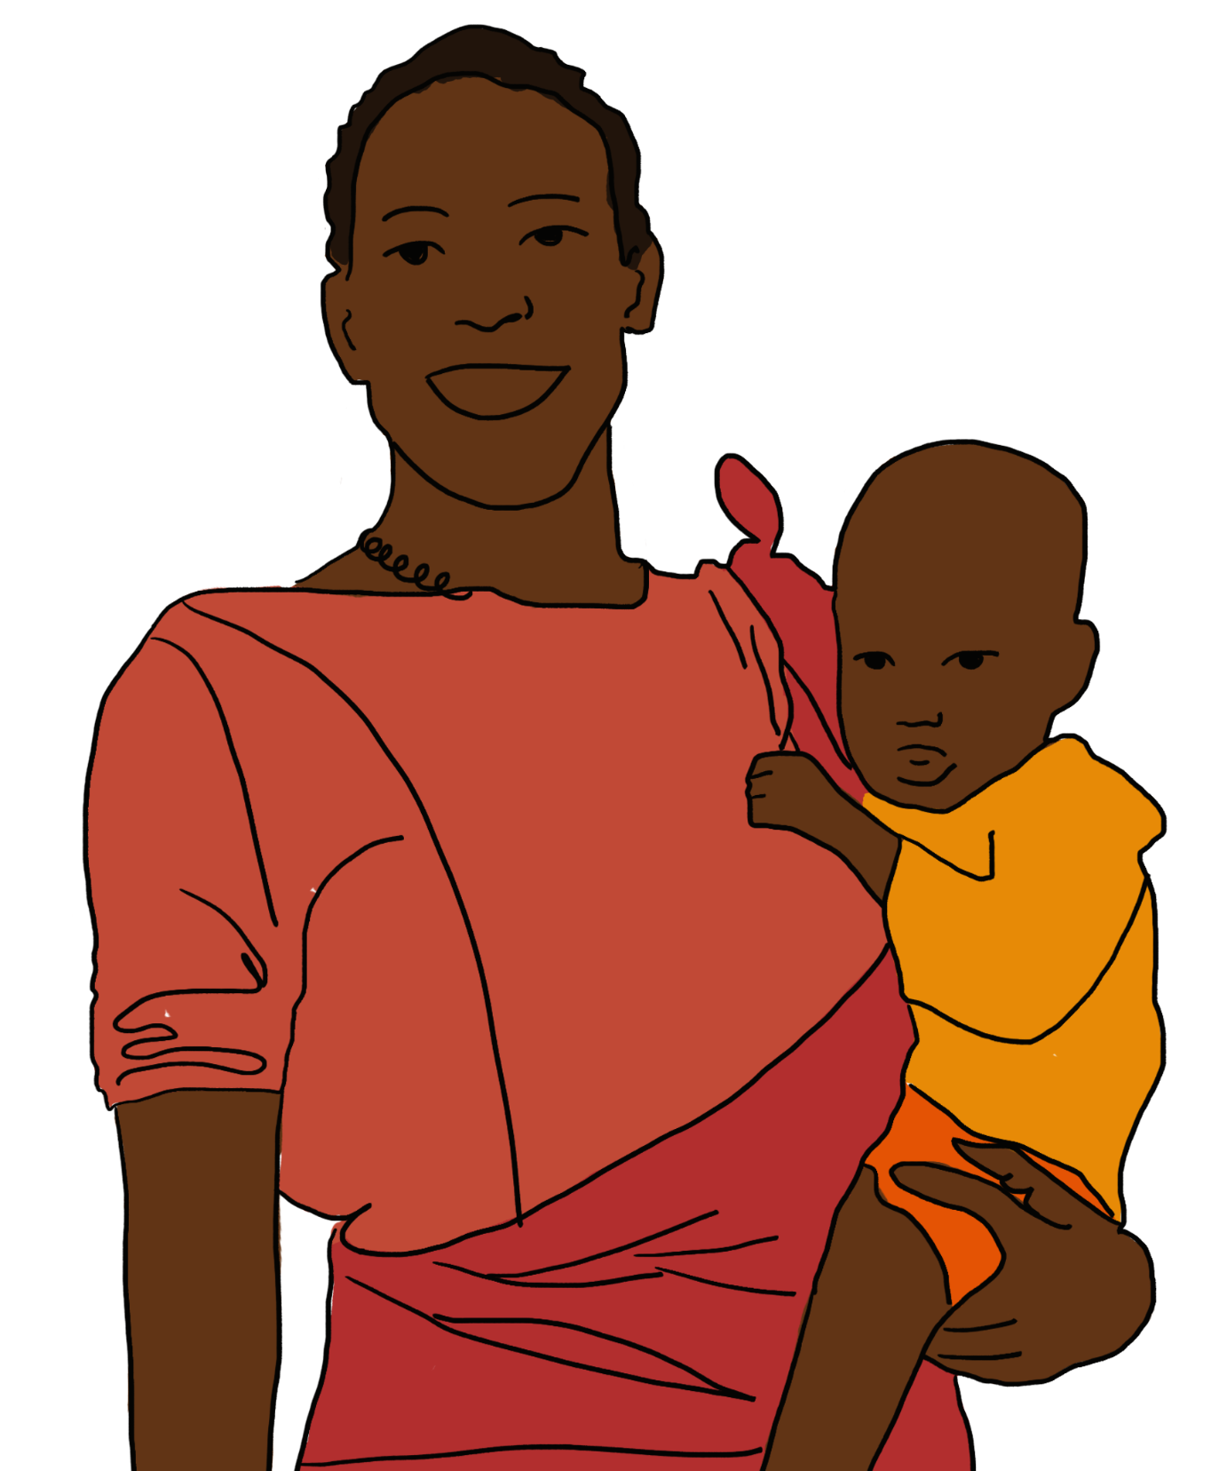
SBC VISION
L'agent de santé m'a dit qu'il était temps de faire vacciner mon enfant.
Notes:
Ce n'est pas parce que les gens ont l'information qu'ils vont agir en conséquence
Il y a tellement de facteurs différents qui peuvent affecter la décision, l'action et l'action répétée.
Autres priorités, mauvaises expériences, désinformation, etc.

Slide 8
Les obstacles vont au-delà des connaissances
Avez-vous été testé pour le VIH ?
Ma sœur a dit que mon bébé était en parfaite santé. Et les enfants en bonne santé n’ont pas besoin de vaccins.
SBC VISION
L'agent de santé m'a dit qu'il était temps de faire vacciner mon enfant.
La dernière fois que je suis allé au centre de santé, j'ai attendu 4 heures et ils n'avaient pas de vaccins
Pouvez-vous garder mes enfants quand je vais en ville demain ?
Les agents de santé nous jugent si on n’est pas là avec un homme adulte.
Chaleur extrême attendue pendant la saison des pluies.
Quand vais-je faire la lessive cette semaine ?
Maman j'ai faim!
Nous avons besoin de vous pour soigner le voisin malade.
Notes:
Ce n'est pas parce que les gens ont l'information qu'ils vont agir en conséquence
Il y a tellement de facteurs différents qui peuvent affecter la décision, l'action et l'action répétée.
Autres priorités, mauvaises expériences, désinformation, etc.

Slide 9
VISION SBC
Pour comprendre pourquoi les gens se comportent d’une certaine manière, il nous faut examiner les différents facteurs qui affectent leurs comportements (obstacles et opportunités) et concevoir de nouvelles interventions sur cette base.

Slide 10
Pour faire cela, nous avons besoin d'une approche différente et d'un état d'esprit différent.
VISION SBC
Pour comprendre pourquoi les gens se comportent d’une certaine manière, il nous faut examiner les différents facteurs qui affectent leurs comportements (obstacles et opportunités) et concevoir de nouvelles interventions sur cette base.

Slide 11
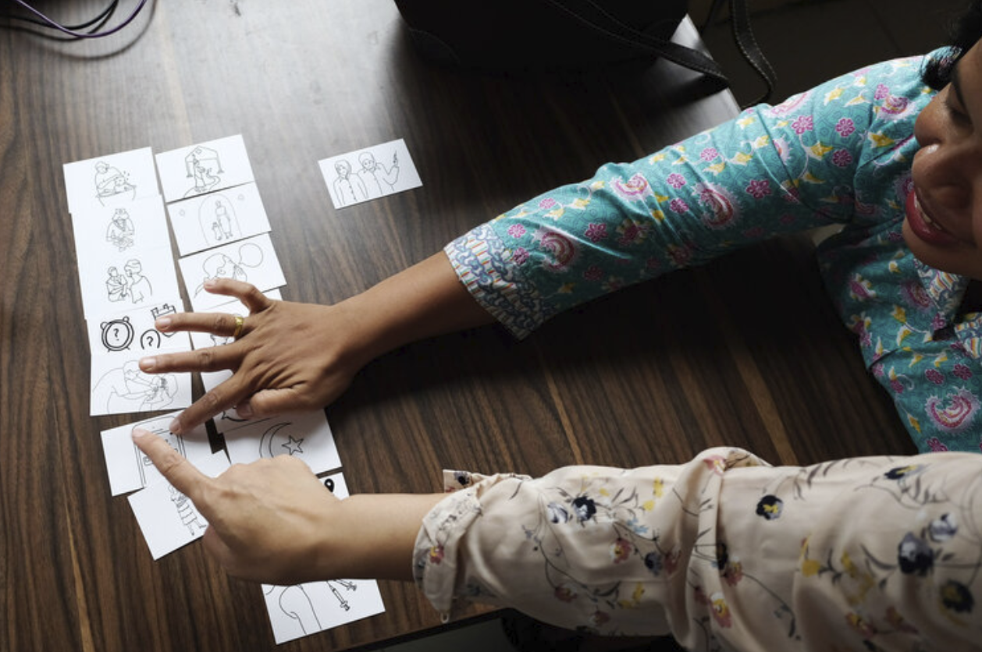
Nous utilisons donc des méthodes qui conçoivent avec,
pas pour la communauté.
VISION SBC
Notes:
Parce que l'objectif est différent : au lieu de partager plus d'informations, nous essayons de :
comprendre pourquoi les gens font ce qu'ils font,
examiner les différents facteurs qui affectent le comportement (obstacles et opportunités)
proposer de nouvelles interventions.
Nous devons utiliser un processus différent avec des méthodes différentes.
Des méthodes conçues avec la communauté, pas pour la communauté.

Slide 12
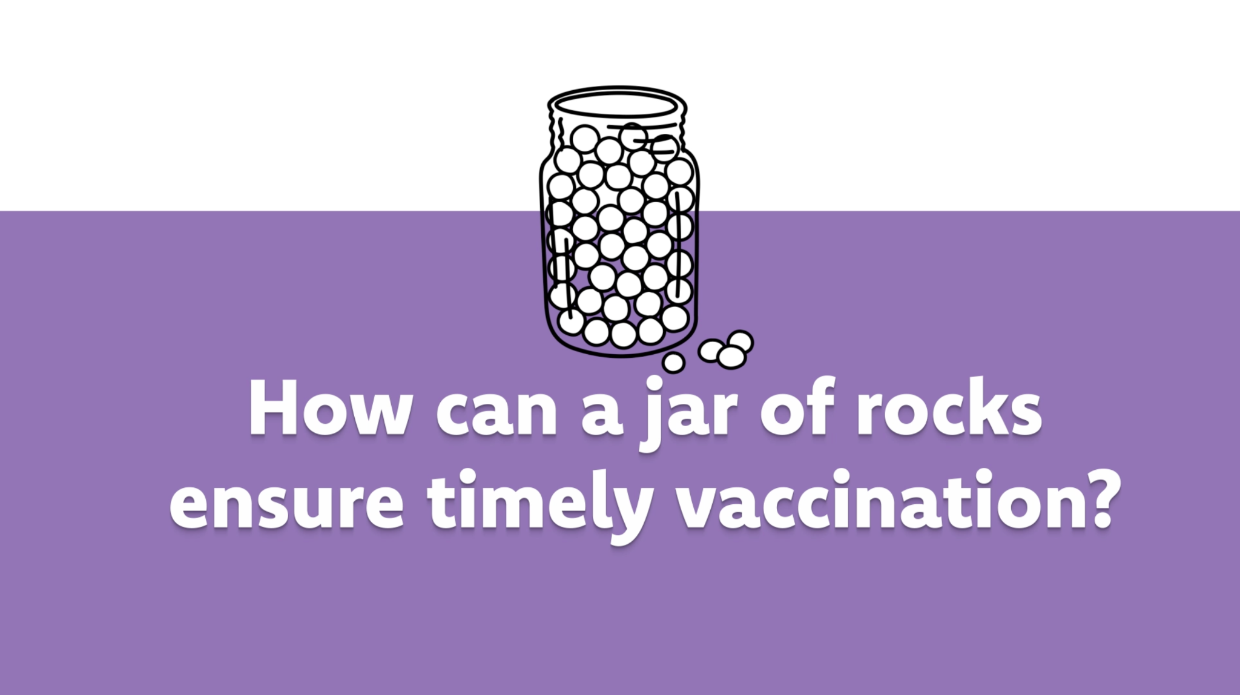
On développe des interventions qui
vont au-delà de la communication qui tirent parti des habitudes, des traditions et des influenceurs locaux
VISION SBC
Notes:
Sachant que notre objectif est de comprendre les gens, leurs actions et comment influencer une communauté à changer de comportement, nous abordons le même problème d'une manière nouvelle.
Au lieu de partager plus d'informations, nous développons des interventions qui tirent parti des habitudes locales, des traditions, des influenceurs, etc.
Ces types d'interventions vont au-delà de la communication. Ils traitent de la prestation de services ou s'appuient sur des influenceurs qui peuvent modifier les comportements et créer une demande de services.
Exemple: Les vendeurs de thé au Soudan:
Dans les communautés conservatrices du Soudan, les mères ont besoin de la permission de leur mari pour toutes les vaccinations, mais elles ne sont pas autorisées à la demander. Les discussions sur la santé et la vaccination doivent être initiées par les hommes.
Dans cette communauté, les hommes prennent le thé ensemble tous les jours, c'est une habitude qui a du sens.
L'équipe a décidé de tirer parti de cette tradition pour les encourager à parler de la vaccination.
Ils ont introduit des éléments de vaccination dans l'expérience de prendre du thé chez les vendeurs de thé : les chansons jouées en arrière-plan, mettre des messages sur des tasses à thé, etc.
https://drive.google.com/open?id=1f5xE2bQ2Hqhsz8lWQvJdQZzJQzOMnLbm&authuser=miguele%40thenucleusgroup.com&usp=drive_fs

Slide 13
→ Une approche sur mesure est nécessaire.
Le design centré sur l'humain s’applique en collaboration avec des communautés pour concevoir des solutions incluant leurs contributions et leurs points de vue.
Notes:
La conception centrée sur l'humain conçoit, aux côtés des communautés, des solutions intégrant leurs contributions et leurs points de vue.
HCD nous aide à comprendre le comportement humain *et* nous aide à concevoir avec et pour les communautés.

Slide 14
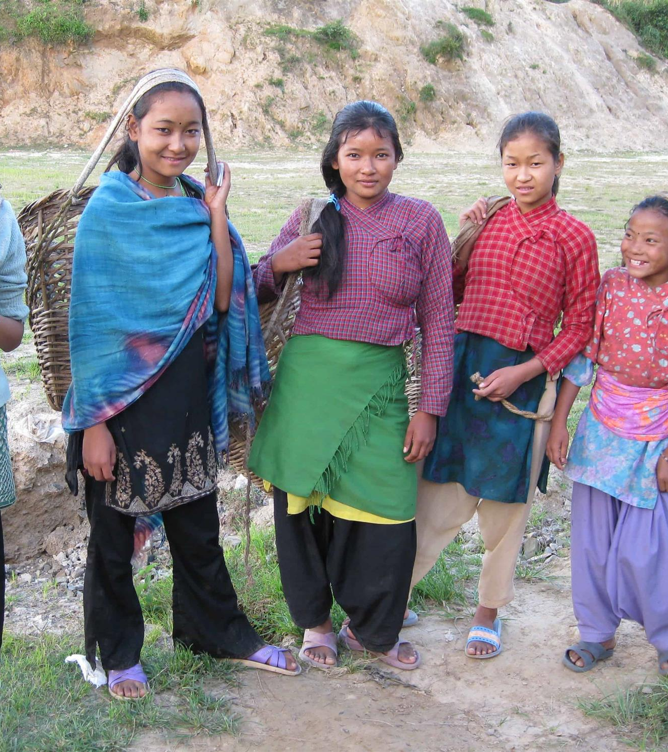
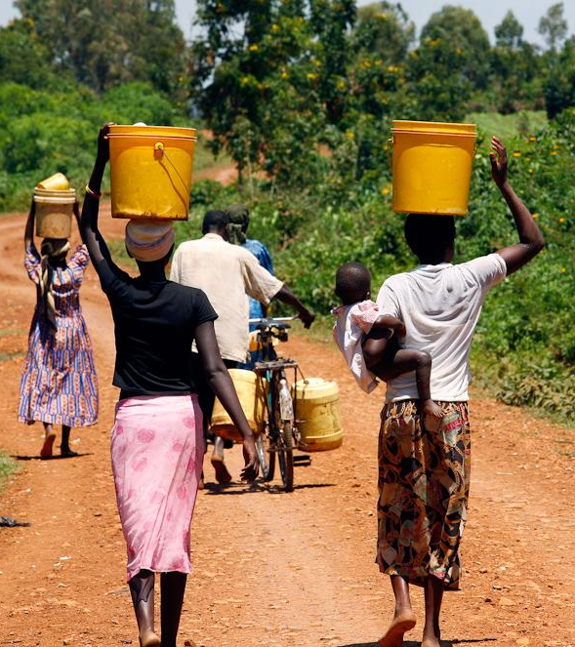
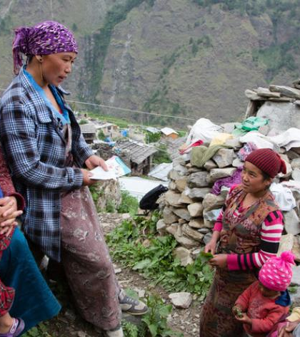
Une histoire familière
Comment concevoir des programmes qui sont souhaités, utilisés et adaptés aux communautés auprès desquelles ils sont censés servir ?
Notes:
Voici une histoire sur pourquoi il est important de concevoir AVEC et non POUR les communautés. Il est essentiel de garder les gens au centre de la méthode DCH.
[Choisissez l'une des deux histoires ci-dessous]
Une histoire du Soudan du Sud sur l'accès à l'eau
Dans plusieurs communautés, les femmes passent des heures à marcher jusqu'à un point d'eau pour aller chercher de l'eau.
Une organisation a lancé une initiative : ils ont parlé aux dirigeants de la communauté et ont décidé qu'il serait utile de construire un puits dans le village.
Ils ont amené toutes les machines à forer, ils ont appris aux hommes à le tenir. C'était bon.
Mais, quelques mois plus tard, l'organisation revient vérifier que tout va bien, et constate que les femmes passent encore des heures à marcher vers un point d'eau pour aller chercher de l'eau, et n'utilisent pas le puits.
Pourquoi?
Elles n'avaient jamais demandé aux femmes ce qu'elles voulaient ou avaient besoin : et en fait marcher jusqu'au puits est un rituel pour les femmes, leur permettant de parler en privé pour partager des conseils sans la présence des hommes et potentiellement échapper à la violence à la maison.
L'organisation avait de bonnes intentions, mais a échoué parce qu'elle n'a pas parlé à toutes les personnes qui font partie de la communauté, elle n'a pas compris tous leurs vrais besoins, leurs motivations. Une approche centrée sur l'humain aurait pu révéler les modèles sociaux pour faire de l'initiative un succès.
Une histoire du Népal sur la contraception.
Le stérilet intra-utérin (DIU) a été introduit, ce qui permet aux femmes des zones rurales de contrôler les naissances pendant des années au lieu de renouveler les ordonnances.
Une ONG est allée donner des séances de conseil privées à des adolescentes mariées du district de Rasuwa (ethnie Tamang et Sherpa) pour parler de contraceptifs et réduire la mortalité lors de l'accouchement (258 décès pour 100 000 naissances vivantes).
Lorsqu'une adolescente a demandé la contraception, elle l'a reçue.
Elle est revenue plus tard pour demander qu'il soit retiré.
POURQUOI?
La culture ici est fortement patriarcale, aggravée par des traditions culturelles strictes, une pauvreté enracinée et des taux d'alphabétisation très faibles.
Les parents et les maris contrôlent strictement l'accès des femmes à la contraception. Elle a été victime de violence basée sur le genre de la part de son beau-père et de son mari parce qu'elle n'a pas demandé leur permission au préalable.
Les idées fausses sur la contraception sont répandues.
Nous craignons ce que nous ne comprenons pas.
L'intention était là. Nous VOULONS que ce soit la décision de la femme, mais nous devons également concevoir dans le contexte existant - nous commençons et rencontrons les gens là où ils se trouvent. Nous comprenons les défis uniques auxquels ils sont confrontés dans cette communauté. Nous résolvons en gardant cela à l'esprit.

Slide 15
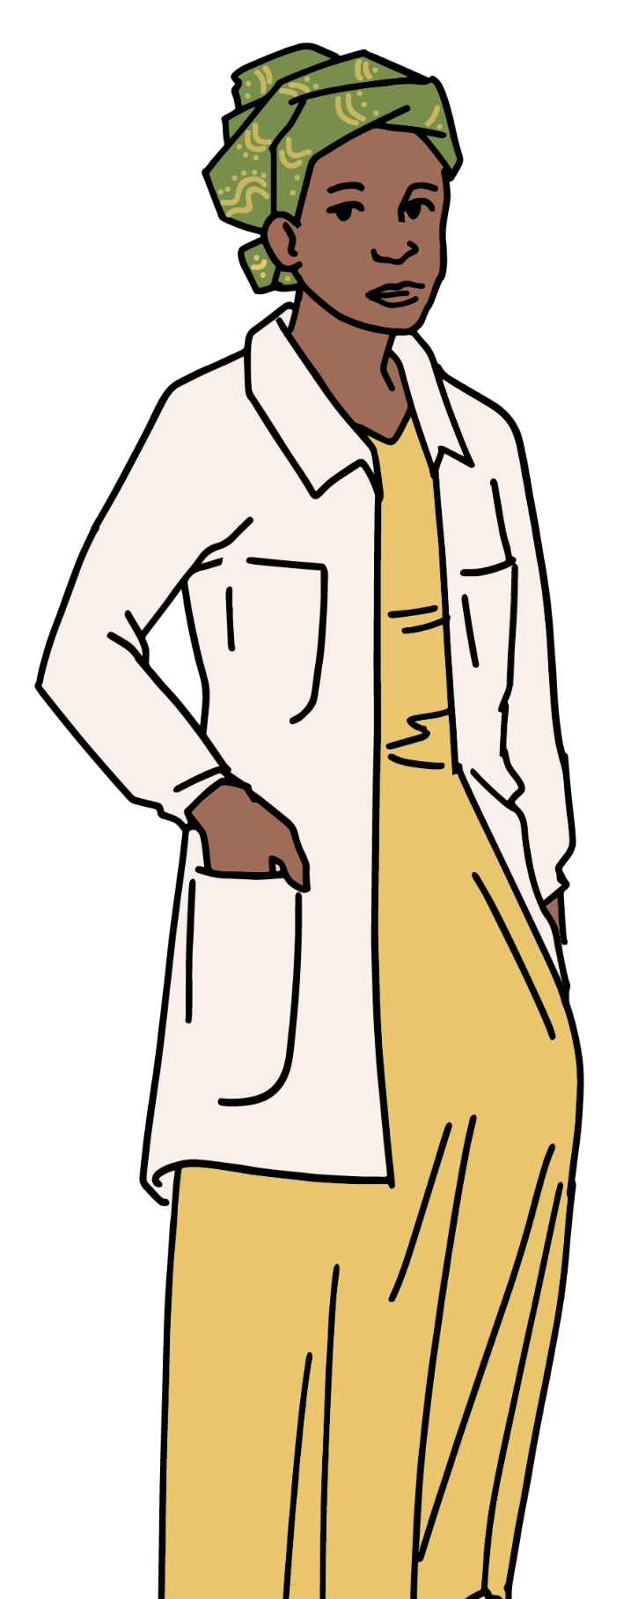
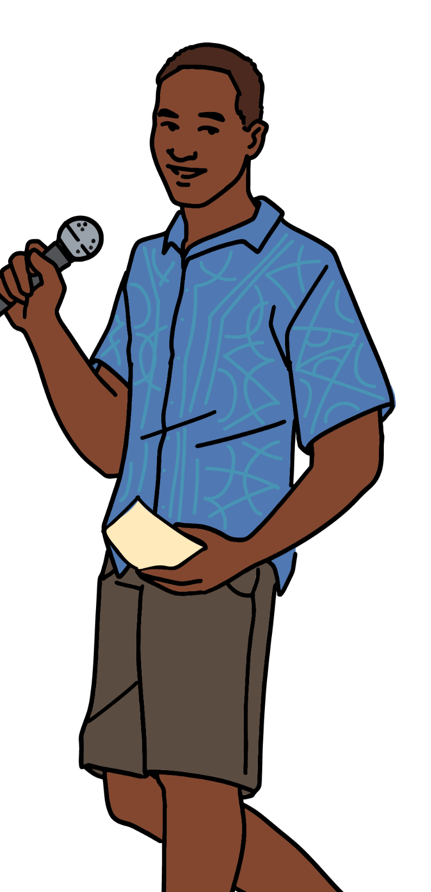
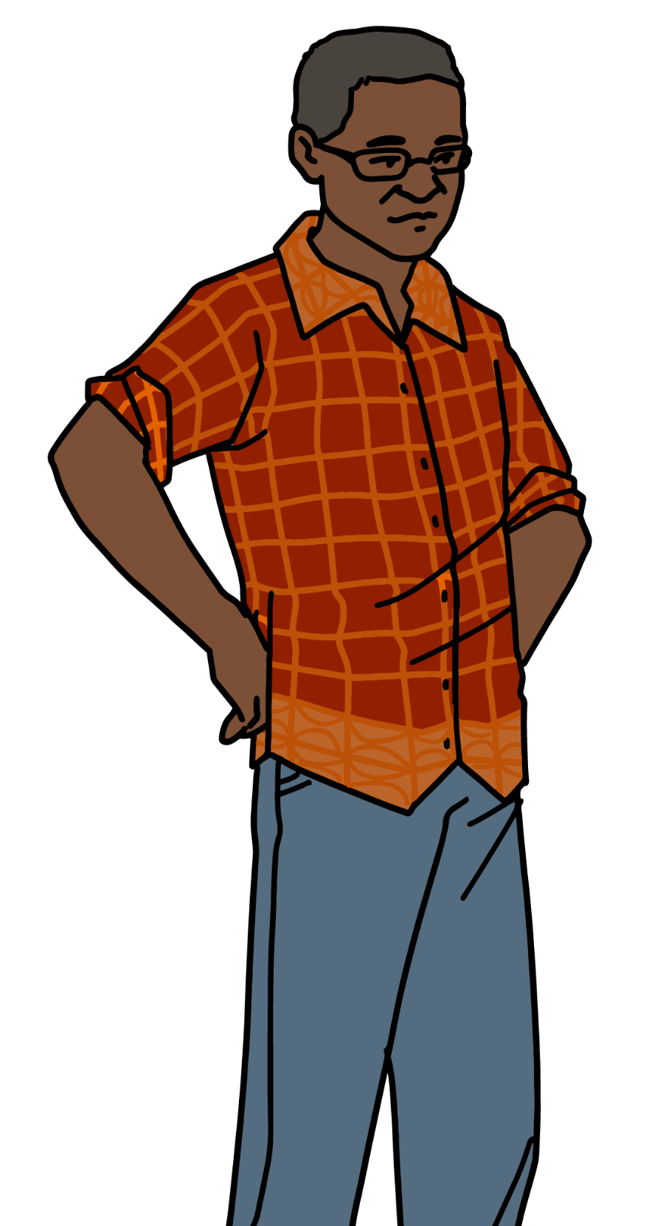
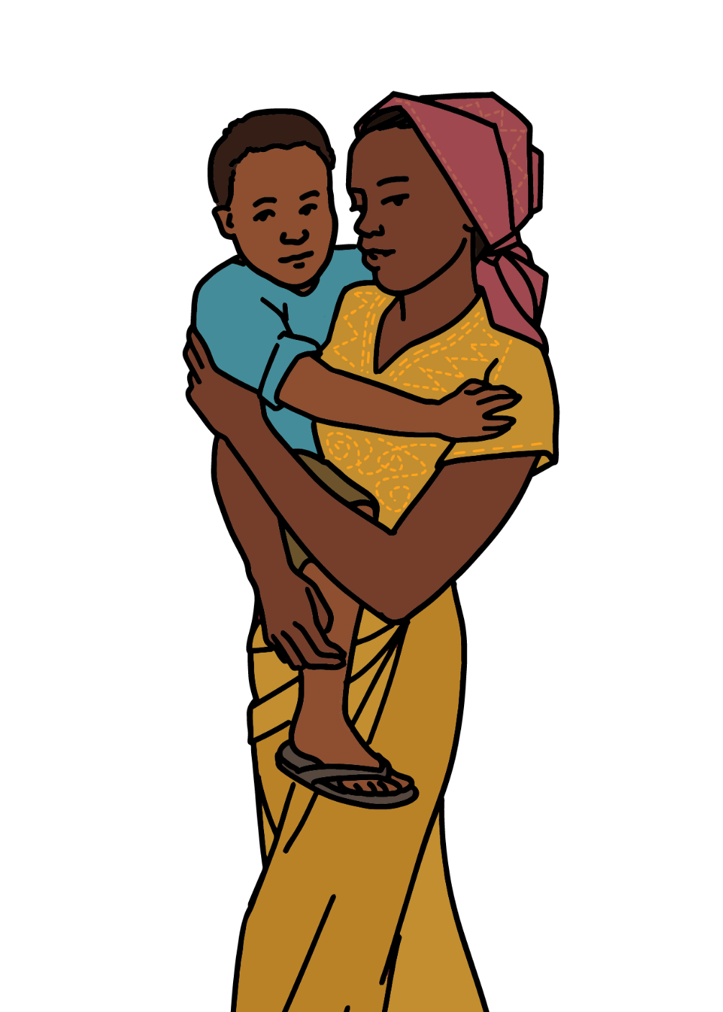
Concevoir des services de santé est un défi centré sur l'humain.
Il existe un « écart d'empathie » entre les concepteurs du programme et les bénéficiaires du programme. Pour remédier à cela, nous devons :
(1) Comprendre la réalité vécue et les véritables motivations des personnes
(2) Co-concevoir des solutions directement avec les communautés de personnes qui utiliseront ou mettront en œuvre le programme
Notes:
Surtout lorsqu'il s'agit de services de santé, le sujet et l'approche doivent être centrés sur l'humain. Parce que les services de santé sont conçus par des humains, fournis par des humains, utilisés par des humains et communiqués par des humains.
Lorsque nous pensons aux systèmes de services de santé, nous devons garder l'humain au centre, comprendre sa réalité, ses motivations et concevoir des solutions directement avec la communauté.
N'oubliez pas que les personnes qui conçoivent les services de santé ne sont pas les mêmes qui doivent se déplacer et les utiliser.
Afin de combler ce "déficit d'empathie", nous devons :
(1) Comprendre la réalité vécue et les véritables motivations des personnes
(2) Co-concevoir des solutions directement avec les communautés de personnes qui utiliseront ou mettront en œuvre le programme

Slide 16
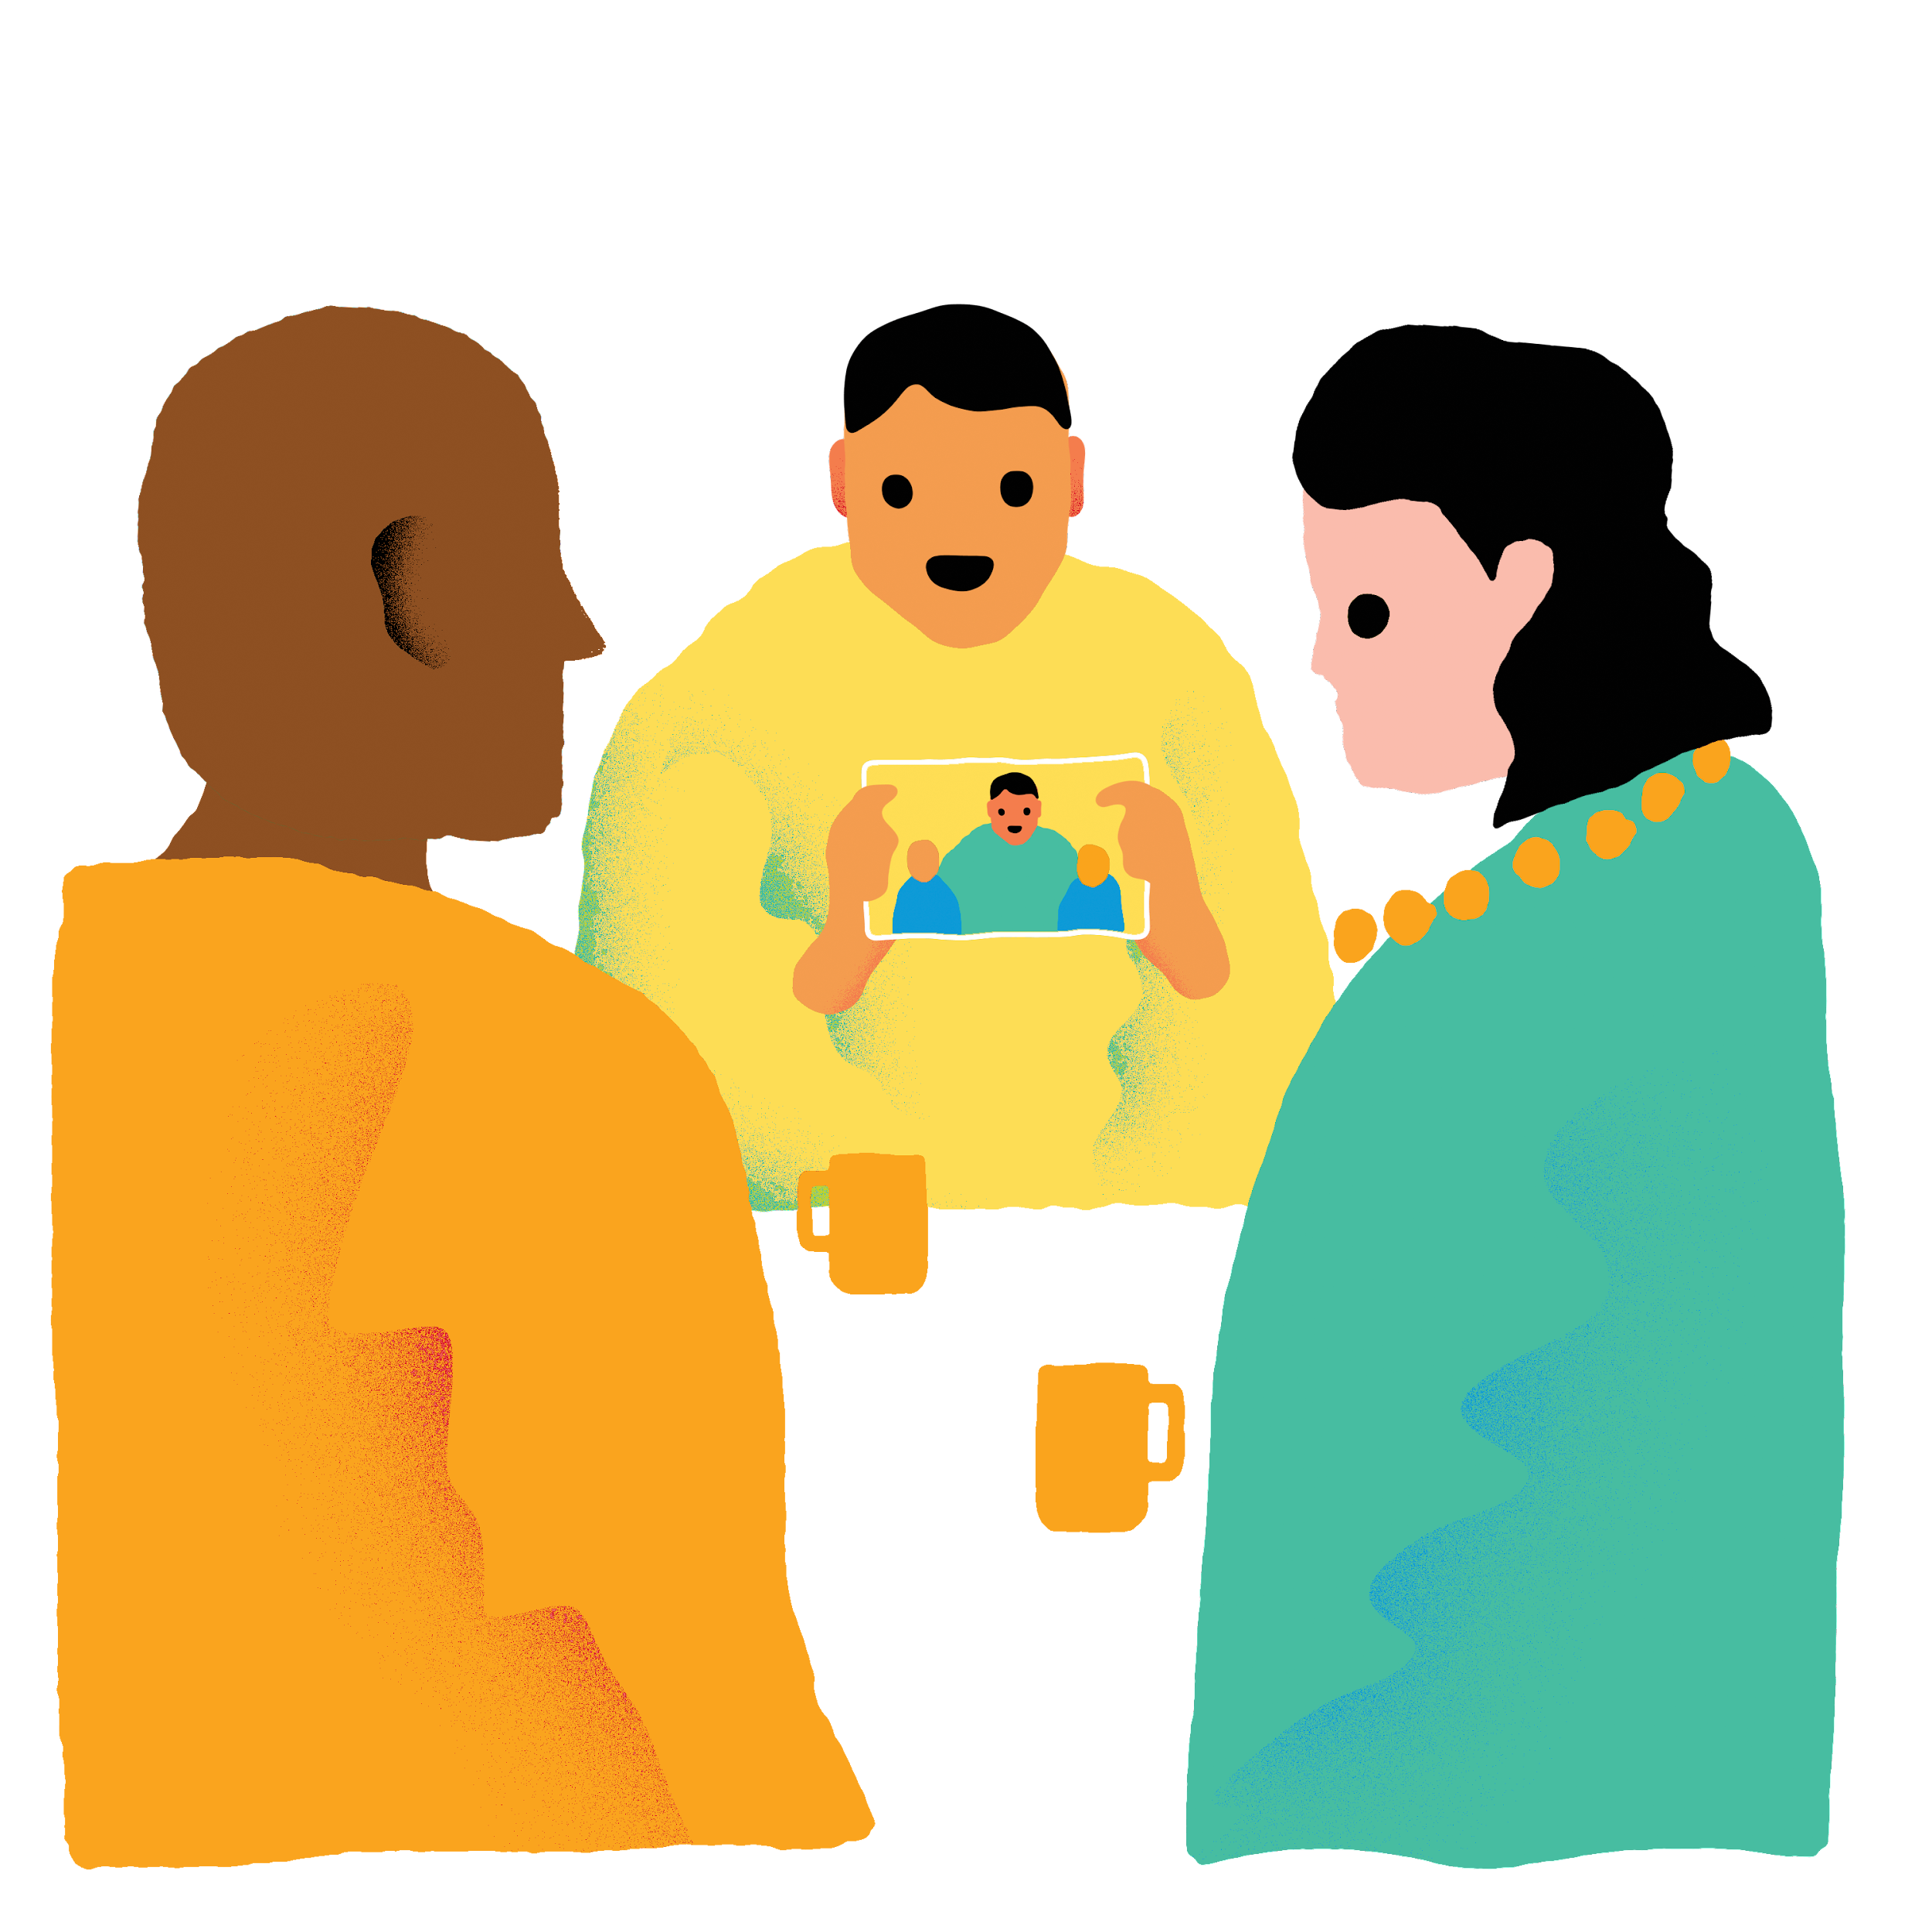


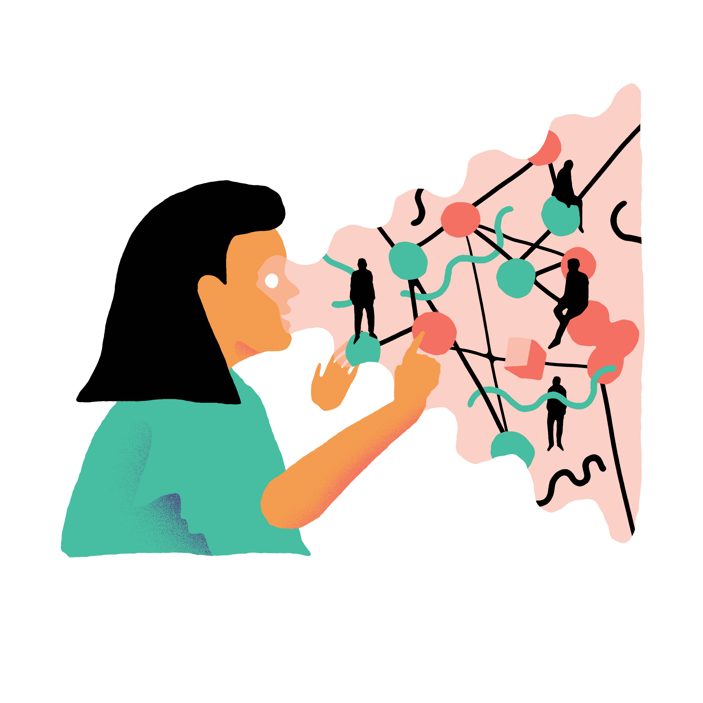
Étapes SBC : approche en cascade
A PROPOS DE LA SBC
DÉFINITION
DIAGNOSTIQUE
DESIGN
IMPLÉMENTATION
Notes:
Le processus HCD se déroule en 4 étapes.
Il s'agit d'une approche en cascade, où les résultats de chaque étape alimenteront la suivante.

Slide 17
Extension du DCH : Diverger et converger
A PROPOS DU SBC
DIVERGE
CONVERGE
DIVERGE
CONVERGE
DÉFINITION
Découvrir les objectifs
DIAGNOSTIQUE
Faire preuve d'empathie
DESIGN
Concevoir et prototyper
IMPLÉMENTATION
Tester et faire évoluer
Notes:
Le processus HCD diverge et converge deux fois, nous donnant un double diamant.
Premier « diamant » : l'enfant dans son ensemble ; nous divergeons d'abord en regardant au-delà d'un seul obstacle pour considérer les interactions, les intersections et les chevauchements intersectoriels.
Et puis, après avoir mené des recherches, nous convergeons vers les principales choses que nous devons traiter, les causes profondes.
Le deuxième « diamant » est la CO-CRÉATION ! ** : nous divergeons en examinant de nombreuses solutions possibles, à travers les étapes du changement, pour de nombreuses personnes. Il n'y a pas de mauvaises idées à ce stade ; nous modifions et améliorons pour arriver à de bonnes idées.
Ensuite, nous convergeons à nouveau autour des interventions les plus susceptibles de réussir, sur la base d'un ensemble de critères qui nous aident à hiérarchiser et à sélectionner les meilleures.

Slide 18
Un processus itératif utilisant des outils simples
À PROPOS DU DCH
DÉFINITION
Découvrir les objectifs
DIAGNOSTIC
Faire preuve d'empathie
DESIGN
Concevoir et prototyper
IMPLÉMENTATION
Tester et faire évoluer
Les gens sont rationnels
humains
Enquête fermée ouverte sur les défis et les solutions
Définir des messages Concevoir des interventions avec la communauté
Faire un rapport sur
Faire évoluer les interventions
PERSONAS
1
ENQUÊTE RAPIDE
3
GÉNÉRATION D'IDÉES
5
THÉORIE DU CHANGEMENT
7
Les défis sont uni-multidimensionnels
Partager des statistiques
histoires basées sur des données
Validation linéaire Itération cyclique
PARCOURS
2
SYNTHÈSE
4
PROTOTYPAGE
6
Notes:
Sous chaque étape, il y a 2 étapes à compléter.
Chacune de ces étapes introduit un état d'esprit ainsi qu'un outil ou une méthode.

Slide 19
DCH + BI comme des outils SBC
suivi et évaluat-ion
HCD
voir les défis à travers les yeux de la communauté et identifier les opportunités là où les solutions précédentes ont échoué
Engagement communau-taire
Comm-
unautés
Rech. terrain
Formations, conseils. éducation par les pairs
Déviance positive
Interventions for Social Behavior Change
participations et appropriation mesurables de la communauté
Partena-ires OSC
Études quantit-atives
BI
regarder comment les décisions et les actions sont influencées par des facteurs extérieurs à notre conscience (habitudes, environnements, normes sociales, heuristiques)
Décideurs
normes mesurables et changement de comportement basé sur des indicateurs clés
Communi-
cation
Prestation de services et marchés
UNICEF
Études qualitatives
Plaidoyer
NOUVELLES
MÉTHODOLOGIES
tester les hypothèses pour obtenir des informations sur la communauté et des interventions sur mesure
AGENTS POUR LE CHANGEMENT
renforcer les capacités locales pour une résolution durable des problèmes
MÉTHODOLOGIES STANDARDS
transformer les données en opportunités de changement de normes
ACTIVITÉS
stratégies articulées pour l'engagement communautaire
Gestion axée sur les résultats
un impact mesurable qui garantit que les communautés s'approprient la création de solutions
Notes:
SBCC: The discipline assumes the practice
of a behavior can be supported —at least in part—by a communication-based intervention.
HCD team: interdisciplinary teams with different stakeholders including community members, funders, policy makers, implementing partners, and more.

